Slide 1


Slide 2


Juliana da Mota Coelho
Mestranda em Sistemas Computacionais na COPPE/UFRJ
Pesquisadora de Ciências de Dados na Fundação de Amparo a Computação Cientifica CBPF/PETROBRAS
Tech Leader na Deloitte na área de Visão Computacional
Voluntária da Vai na Web e Afropython

Slide 3
Estatística Descritiva

Slide 4
AGENDA
_
NOSSO ENCONTRO DE HOJE
Bloco 1: [Negócios e estatística descritiva]
+ Intervalo curto - 3 min
Bloco 2: [Tipos de variáveis]
+ Intervalo longo - 10 min
Bloco 3: [Medidas]
+ Intervalo curto - 3 min
Bloco 4: [Análise Descritiva ]

Slide 5


EXPECTATIVAS SOBRE OS TEMAS
O que esperam aprender sobre os temas de hoje?

Slide 6
OBJETIVOS
_
NOSSO ENCONTRO DE HOJE
O que é estatística descritiva?
Conceitos de medidas descritivas
Qual a melhor forma de resumir ou simpliﬁcar um conjunto de dados?
Quais as implicações da escolha em adotar esta ou aquela medida?

Slide 7
Qual o método básico para uma análise?
Abram os mics! 5 min

Slide 8
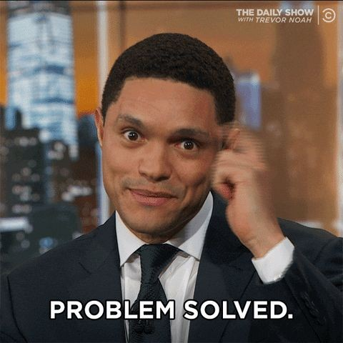
Problem Solving
Implementação de processos ou métodos que reduzem ou removem obstáculos que estão impedindo você ou outras pessoas de realizar metas operacionais e estratégicas de negócios.

Slide 9
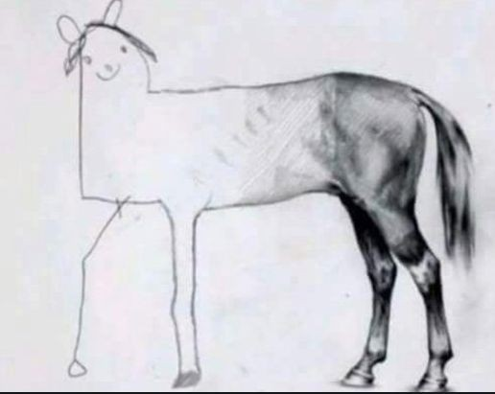
Cuidado com o problema
Existem 3 formas de se resolver um problema, a correta, a errada e o Extreme Go Horse, que é igual à errada, só que mais rápida.

Slide 10
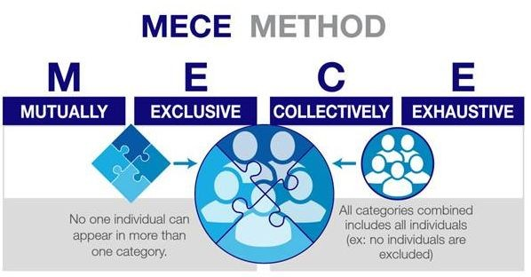
Como deﬁnir um problema?
ser MECE: Mutuamente Exclusivo, Coletivamente Exaustivo
É um processo de mapeamento de negócios em que o arranjo ideal de informações é exaustivo e não duplica a contagem em nenhum nível da hierarquia.

Slide 11
MECE
Exemplo MECE:
Lançamento de uma moeda
O resultado deve ser cara ou coroa então os resultados são coletivamente exaustivos.
Quando ocorre cara, coroa não pode ocorrer, então os resultados também são mutuamente exclusivos.
Exemplo não MECE:
categorização por nacionalidade, porque as nacionalidades não são mutuamente exclusivas (algumas pessoas têm dupla nacionalidade) nem coletivamente exaustivas (algumas pessoas não têm nenhuma).

Slide 12
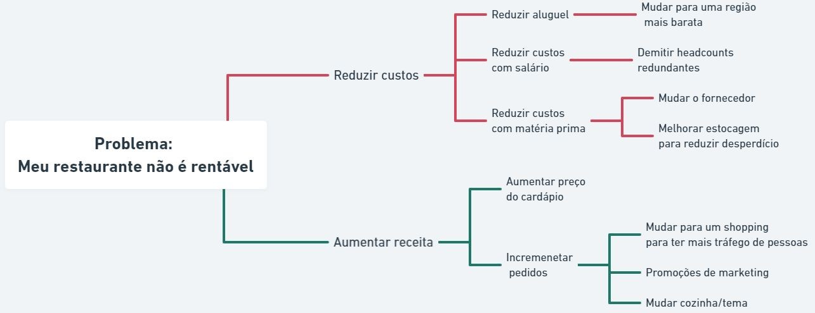
MECE

Slide 13
Mão na massa!
Estruturem uma árvore para o seguinte problema:
Problema: Meu supermercado não é rentável
10 min!

Slide 14
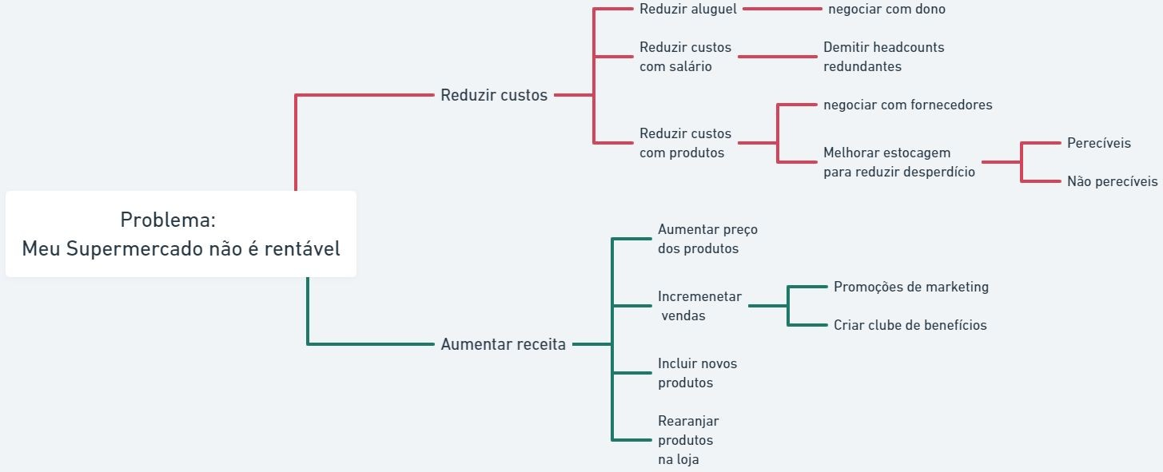
Mão na massa!

Slide 15
Estatística descritiva
Aplicação de várias técnicas para descrever e sumarizar um conjunto de dados

Slide 16
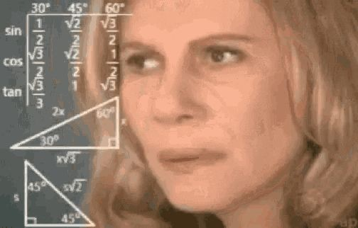
Qual a relação com Problem Solving?
Estatística descritiva permite
ganhar profundidade em cima dos problemas definidos
Evitar vieses nos problemas
data profiling do problema
ajuda a descartar/validar hipóteses de negócio

Slide 17
DÚVIDAS?

Slide 18
Tipos de variáveis

Slide 19
Tipos de variáveis
Quantitativas
Contínuas
“Assumem valores infinitos dentro de um conjunto de dados numéricos”
São medidos
Podem ser colocados em uma escala infinitamente divisível.

Slide 20
Tipos de variáveis
Quantitativas
Discretos
“Assumem valores finitos dentro de um conjunto de dados numéricos”
São contados
Podem ser reduzidos a bucket menores até serem indivisíveis

Slide 21
Tipos de variáveis
Qualitativas
Também conhecidos como categóricos
“Contém um valor não-numérico dentro de um número finito de categorias”
São qualificados

Slide 22
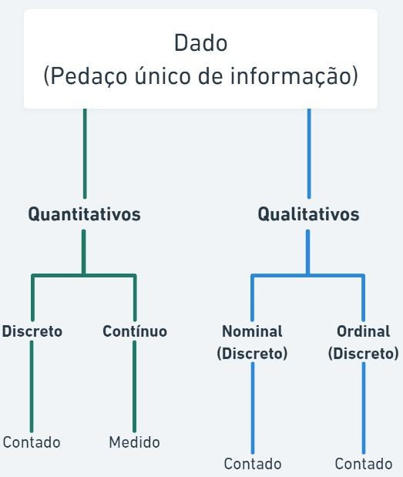
Tipos de variáveis
Idade: 29 , 31, 35
Peso: 64.3 kg, 56.4 kg
Quantitativa discreta Quantitativa contínua
Classificação: 1º, 2º sexo, cor dos olhos
Qualitativa Ordinal Qualitativa Nominal

Slide 23
Mão na massa
Atividade: classifique os seguintes variáveis nas classes:
Quantitativa discreta Quantitativa contínua Qualitativa Ordinal Qualitativa Nominal
Faixa etária (0 a 5 anos, 6 a 10 anos, etc…)
Peso: 64, 65, 66, 67
peso-pena, peso-leve, peso-pesado, etc IMC 18.3, 20.1, 20, 21.5
cor do carro: prata, preto, vermelho, branco

Slide 24
Mão na massa
Faixa etária (0 a 5 anos, 6 a 10 anos, etc…)
Qualitativa Ordinal
Peso: 64, 65, 66, 67
Quantitativa Discreta
peso-pena, peso-leve, peso-pesado, etc
Qualitativa Ordinal
IMC 18.3, 20.1, 20, 21.5
Quantitativa Contínua
cor do carro: prata, preto, vermelho, branco
Qualitativa Nominal

Slide 25
DÚVIDAS?

Slide 26
INTERVALO 7 MIN
APROVEITE PARA:
Fazer anotações do que viu até agora (aprendizados, insights, dúvidas)
Levantar-se, esticar os braços e as pernas, relaxar por mais tempo
Comer algo para voltar com energia renovada
Ir ao toalete

Slide 27
Medidas

Slide 28
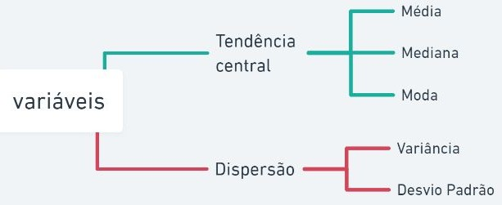
Parâmetros descritivos
Medidas que ajudam a descrever o conjunto de dados de forma sumarizada.
Nos ajudam a entender onde estão posicionados os dados, e o quão dispersos eles são.

Slide 29
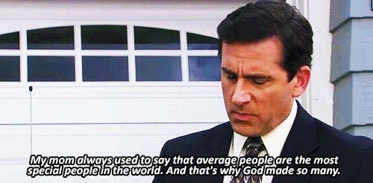
Parâmetros descritivos
Média
Soma dos valores dividido pelo número total de dados.
É muito sensível aos valores da amostra, sendo mais utilizada
para situações em que os dados são "comportados" sem grandes discrepâncias.

Slide 30

Parâmetros descritivos
Média exemplo
Distribuição de dados: {1,2,3,4,5,6}

Slide 31
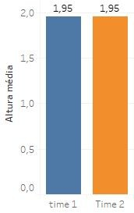

Parâmetros descritivos
Média exemplo
Suponha que temos 2 times de basquete, ambos com altura média de 1,95 metros e 13 jogadores de cada lado, quem tem maior vantagem no jogo?
Abram os mics!

Slide 32
Parâmetros descritivos
Mediana
Valor que separa os dados em 2 grupos: os maiores que ele, e os menores que ele.
É pouco sensível aos valores da amostra, sendo mais utilizada para situações em que os dados não são "comportados", possuindo grandes discrepâncias.
Distribuição de dados: {1,2,3,4,5,6,7}
Mediana

Slide 33
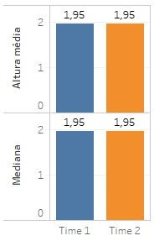
Parâmetros descritivos
Mediana exemplo
Suponha que temos 2 times de basquete, ambos com altura média de 1,95 metros, quem tem maior vantagem no jogo?
Esse dado é insuficiente para inferir quem possui vantagem! Precisamos olhar a mediana!
Times parecem iguais, qual a sua opinião? Abram os mics!

Slide 34

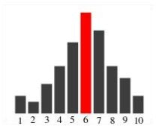
Parâmetros descritivos
Moda
É o valor (ou os valores, caso haja mais de um) mais frequente de uma amostra.
Na boca do executivo soa como: Qual é o produto mais utilizado pelos meus clientes?

Slide 35
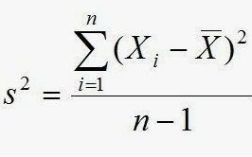
Parâmetros descritivos
Variância
Medida de dispersão dos dados, ou o quanto eles variam em relação a média.
"A variância é o desvio quadrático médio, ou a média dos quadrados das diferenças dos valores em relação a sua própria média"

Slide 36
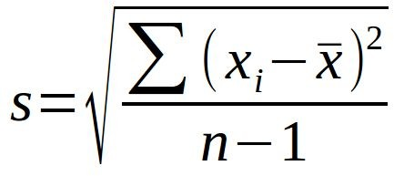
Parâmetros descritivos
Desvio Padrão
Raíz quadada da variância, tendo portanto a mesma unidade da medida considerada. Sem um sentido "físico" palpável.
Usado para intervalos de confiança!

Slide 37



Parâmetros descritivos
Desvio Padrão
Exemplo: {1,2,3,4,5,6}

Slide 38
Parâmetros descritivos
Variância e Desvio Padrão: Intuitivamente
Variância mostra o quanto a média está bem distribuída nos seus dados. Pequena variância e desvio, você pode conﬁar mais na média. Quanto maior variância e desvio, a média está apenas te enganando.

Slide 39

Parâmetros descritivos
Variância e desvio padrão
Exemplo:
Uma vez que dois estatísticos de altura 1,65m e 1,8m têm que cruzar um rio de profundidade MÉDIA 1 metro. Enquanto isso, um terceiro estatístico veio e disse: "o que você está esperando? Você pode facilmente atravessar o rio"
O que vocês fazem?

Slide 40
Parâmetros descritivos
Variância e desvio padrão
Exemplo:
Uma vez que dois estatísticos de altura 1,65m pés e 1,8m, têm que cruzar um rio de profundidade MÉDIA 1 metro. Enquanto isso, um terceiro estatístico veio e disse: "o que você está esperando? Você pode facilmente atravessar o rio"
Suponha que a variância seja 0,25 (DP = 0,5), então eles podem cruzar o rio com segurança porque a faixa de intervalo (não confunda isso com intervalo de confiança (CI)) é 1 + 0,5 ou 1-0,5, e suas alturas são 1,65 e 1,8. Se a variância é 4, então é melhor não atravessar o rio: DP=2, logo o rio tem 1 +2 ou -2 metros! Risco!

Slide 41
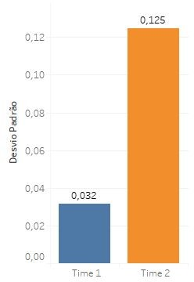
Parâmetros descritivos
Variância e desvio padrão
Exemplo:
Percebemos agora que um time tem uma desvio padrão ~4x maior do que o outro time em termos de altura, mas o que isso significa?
Qual time tem maior chance?

Slide 42
Parâmetros descritivos
Percentis
Percentis são valores abaixo do qual determinada porcentagem dos dados está, dada uma ordem.
25% dos meus dados tem até X valor -> Q1
50% dos meus dados tem até Y valor -> Q2, ou mediana 75% dos meus dados tem até Z valor -> Q3
Exemplo:
{1,2,3,4,5,6,7,8,9,10,11,12,13,14,15,16,17,18,19,20,21}
25% dos dados ≅ 5/21
50% dos dados ≅ 10/21 75% dos dados ≅ 16/21

Slide 43
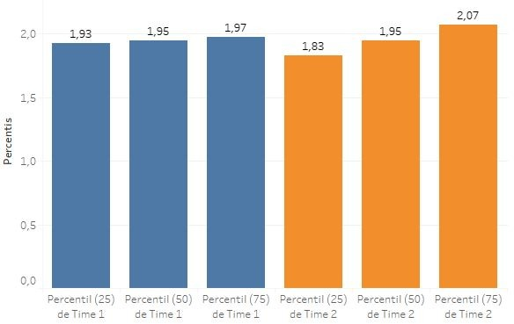
Voltando ao problema do basquete...
Percentis
Qual time tem maior chance?
A resposta é: depende da escala do jogo! Time 1 é mais uniforme que o Time 2.
se o time 2 coloca em campo da mediana para cima, tem mais chance
se o time 2 coloca em campo da mediana para baixo, tem menos chance!

Slide 44
Mão na massa
Calcular as seguintes estatísticas descritivas da distribuição de valores abaixo
Idade de um grupo de candidatos à uma vaga no iFood:
{23, 21, 27, 22, 20, 25, 19, 24, 24, 23, 22, 20, 26, 20, 18, 21, 20, 19, 21, 22, 28}
Média Mediana Moda
Desvio Padrão 75 percentil

Slide 45
Mão na massa
Idade de um grupo de candidatos à uma vaga no iFood:
{18, 19, 19, 20, 20, 20, 20, 21, 21, 21, 22, 22, 22, 23, 23, 24, 24, 25, 26, 27, 28}
50% dos dados
75% dos dados
Média: 22.14
Mediana: 22
Moda: 20
Desvio Padrão: 2.73
75 percentil: 24

Slide 46
DÚVIDAS?

Slide 47
Análise descritiva

Slide 48
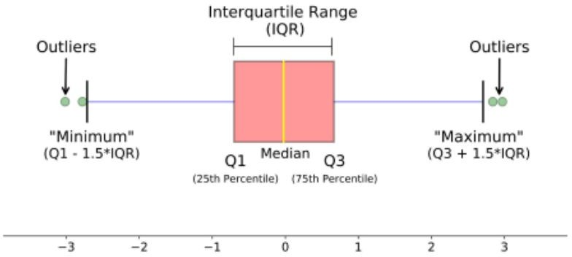
Box Plot
Muito usado em artigos e por analistas:
dá uma visão geral de uma distribuição com apenas uma imagem

Slide 49
Box Plot
Problemas:
difícil leitura pelo time de negócios. Ótimo para explorar, ruim para comunicar para audiência não técnica.
Ótimo para distribuições simétricas, mas peca para demais

Slide 50
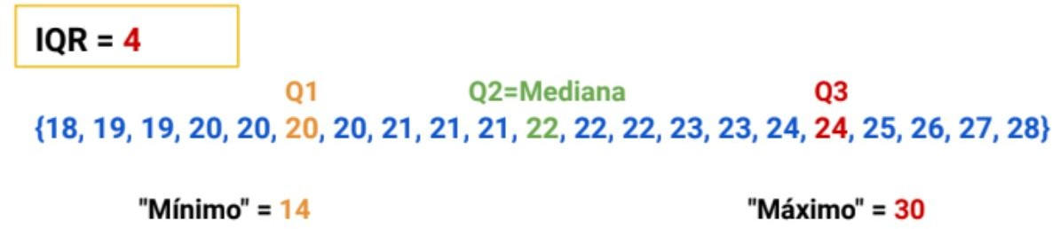
Lendo o Box Plot
IQR=Q3-Q1
IQR=24-20=4

Slide 51
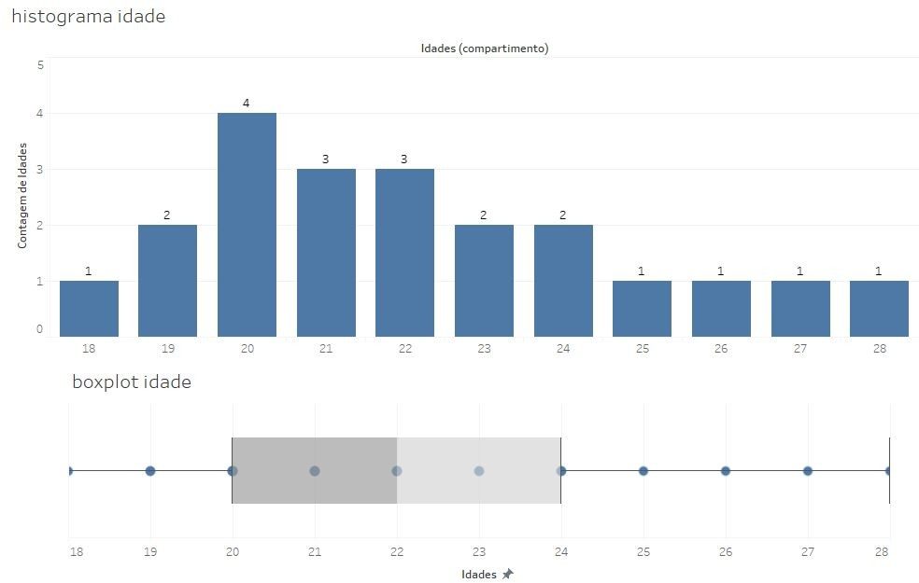
Histograma
O histograma, também conhecido como distribuição de frequências, é a representação gráfica em colunas ou em barras (retângulos) de um conjunto de dados previamente tabulado e dividido em classes uniformes ou não uniformes
-2 DP
-1 DP
1 DP
2 DP

Slide 52




O princípio de Pareto (também conhecido como regra do 80/20, lei dos poucos vitais ou princípio de escassez do fator) afirma que, para muitos eventos, aproximadamente 80% dos efeitos vêm de 20% das causas.
Pareto
Essencialmente, Pareto mostrou que aproximadamente 80% da terra na Itália pertencia a 20% da população. Pareto desenvolveu o princípio ao observar que, em seu jardim, 20% das vagens continham 80% das ervilhas.

Slide 53
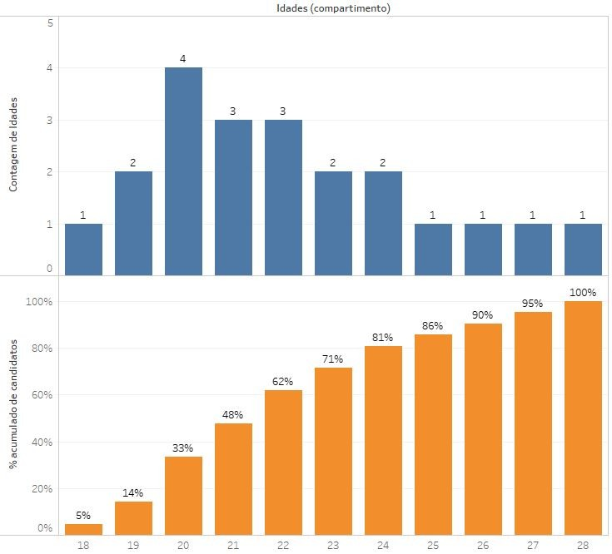
Pareto
Pareto da idade dos candidatos a vagas no iFood
20% dos candidatos são os mais velhos (tem maiores chances de ter mais experiência)
80% dos candidatos são mais jovens

Slide 54
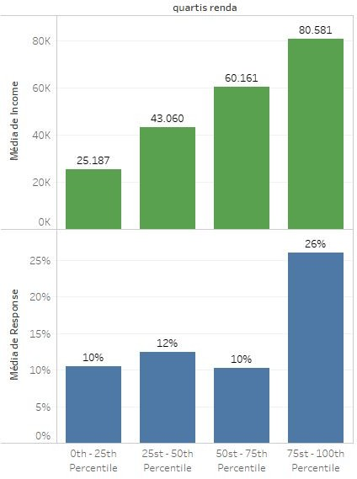
Visão em percentis
Quantiles vs variável target
Uma campanha foi gerada em uma varejista e o CMO quer repetir a campanha com a maior taxa de resposta possível. Para qual perfil de cliente devemos direcionar a nova campanha?
Dados: link

Slide 55
Recaptulando….

Slide 56
Recapitulando...

Slide 57

E ﬁnalmente
Análise descritiva é uma questão de hábito de constantemente ser cético e questionar os dados, bem como muita prática.
Quanto mais prática, melhor vocês se tornarão e podem desenvolver o sentido aranha para análises

Slide 58
DÚVIDAS FINAIS

Slide 59
Links

Slide 60
Links úteis
Standard Deviation by Taleb
Todos os livros do Nassim Taleb
What Great Data Analysts Do — and Why Every Organization Needs Them
Storytelling com dados: um guia sobre visualização de dados para profissionais de negócios

Slide 61
COMO FOI?

Slide 62
Avaliação!
slido 067918

Slide 63
BOA NOITE
E ATÉ A PRÓXIMA!

